Slide 1


ŠKOLA: | Gymnázium, Chomutov, Mostecká 3000, příspěvková organizace
AUTOR: | Mgr. Jana Vaňková
NÁZEV: | VY_32_INOVACE_02A_19_TUNDRY
TEMA: | Přírodní obraz Země a jeho zobrazování na mapách
ČÍSLO PROJEKTU: | CZ.1.07/1.5.00/34.0816
DATUM TVORBY: | 23.02.2013

Slide 2
Anotace:
Škola: Gymnázium Chomutov, Mostecká 3000, 430 01
Třída: 2. ročník 6. letého gymnázia , 1. ročník 4. letého gymnázia
(viz. ŠVP předmětu Zeměpis/Geografie, Člověk a příroda)
Výstup: PowerPointová prezentace
Obor: Zeměpis/Geografie
Vzdělávací oblast: Přírodní obraz Země a jeho zobrazování na mapách
Tematický okruh: Tundry (Geobiom)
Využití: Výuka zeměpisu a geografie
Pomůcky: PC učitele, tabule, Školní atlas dnešního světa (+ digitální podoba)
Inovace: Materiál je určen k doplnění výkladu učitele. Do materiálu jsou vloženy kontrolní otázky k tématu pro zpětnou vazbu učitele. Žáci odpovídají na otázky ústně a doplňují informace digitálním perem do zadání na tabuli(PC).
Žáci se tak aktivně podílejí na tvorbě zápisu do sešitu.
Materiál je určen k interaktivní výuce.

Slide 3
Tundry
(Geobiom)
(Přírodní krajiny na Zemi a jejich využití.)

Slide 4
Vymezení geobiomu
- v subpolárních oblastech, 60° – 70° z.š.
- teplota méně než 10°C/měsíc
- srážky méně než 200 mm/rok

Slide 5
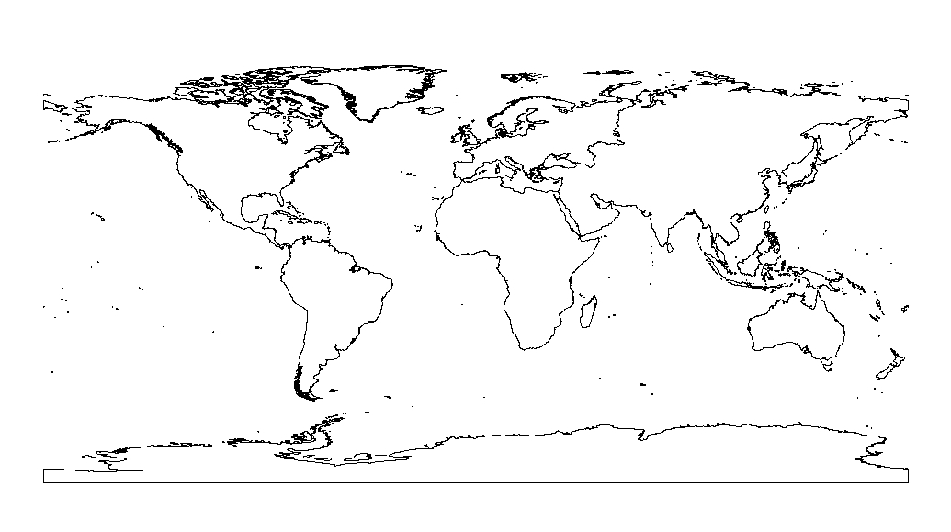
Vymezte na mapě světa oblasti tunder :

Slide 6
Vymezte na mapě světa oblasti tunder :

Slide 7
Vegetace a fauna tunder:
Keřová tundra – zakrslé břízy, vrby, brusinky, ostřice, suchopýr
Mechová tundra – mechy
Lišejníková tundra – řídké lišejníky, písčité půdy
Fauna – chudá biodiverzita, sovice sněžná, bělokur sněžný, zajíc bělák, liška polární, lední medvěd, tučňáci, sob, komáři, muchničky
Permafrost

Slide 8
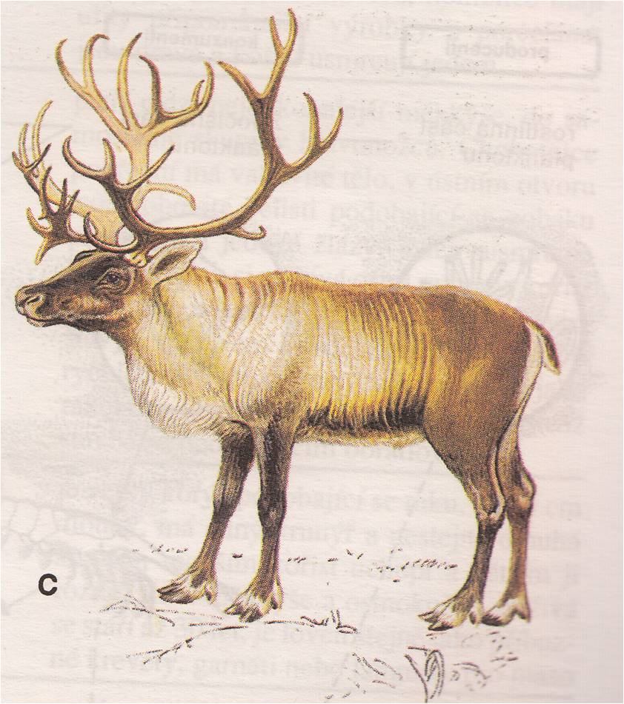
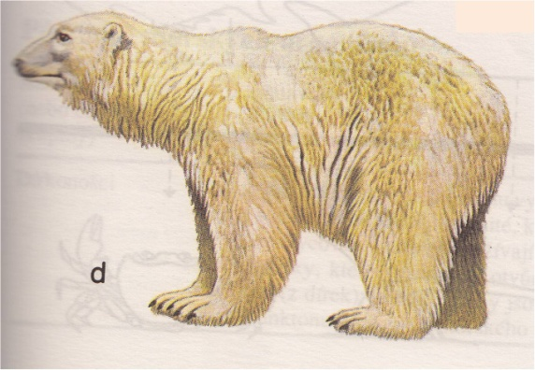
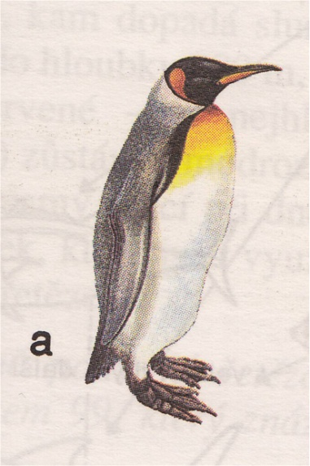
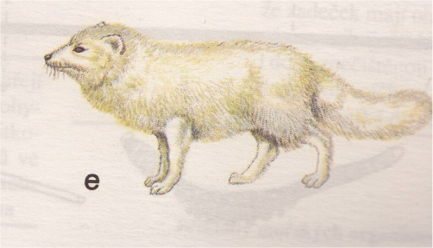
Pojmenujte živočichy tunder:

Slide 9
Pojmenujte živočichy tunder: Řešení.
Medvěd lední
Sob polární
Tučňák patagonský
Liška polární

Slide 10
Zdroje
Slide 5+6 – slepá mapa světa:
Vytvořeno Markétou Pravdovou v programu ARCGIS – použito se svolením autora
Slide 8+9 - KVASNIČKOVÁ, Danuše; JENÍK, Jan. Poznáváme život 1.část,Přírodopis 6. Praha: Fortuna, 1994, ISBN 80-7168-160-1.

Slide 11
Zdroje
KAREL, Kašparovský. Zeměpis I. v kostce. Praha: Fragment, 2009, ISBN 978-80-253-0586-7.
KVASNIČKOVÁ, Danuše; JENÍK, Jan. Poznáváme život 1.část,Přírodopis 6. Praha: Fortuna, 1994, ISBN 80-7168-160-1.
MARTIN, Hanus; LUDĚK, Šídlo. Školní atlas dnešního světa. TERRA,s.r.o. a TERRA-KLUB,o.p.s.: TERRA,s.r.o. a TERRA-KLUB,o.p.s., 2011, ISBN 978-80-902282-6-9.
Archiv autora.

